Slide 1

Sistema Nacional de Inducción
Para Docentes Principiantes
Centro de Perfeccionamiento,
Experimentación e Investigaciones Pedagógicas
Ministerio de Educación.

Slide 2




Ley 20.903
Ley 20.903 (2016)
CPEIP
Crea el Sistema de Desarrollo Profesional Docente
Organismo central en la implementación del SDPD
El Sistema de Desarrollo Docente consolida el rol de la profesión docente como clave para asegurar el aprendizaje de todos los estudiantes.

Slide 3
Objetivos de la Ley 20.903
Crea el Sistema de Desarrollo Profesional Docente, y define las bases de una política pública que potencia, orienta y regula el desarrollo de docentes y educadores, con instrumentos de evaluación, formación, acompañamiento y reconocimiento profesional como elementos centrales de un sistema educativo de calidad.
Objetivo
General
1 Promover la calidad de la formación inicial de profesores
Objetivos
Específicos
2 Fortalecer la profesionalidad docente
3 Acompañar a los docentes a lo largo de toda su trayectoria
4 Generar un modelo de formación en servicio vinculado al territorio
5 Fomentar la colaboración en el sistema y el aprendizaje entre docentes

Slide 4




Aborda el ingreso a los estudios de pedagogía y el desarrollo de una carrera profesional.
Mejora sustantivamente las condiciones para el ejercicio profesional con una nueva escala de remuneraciones acorde a distintos niveles de desarrollo y con un aumento de horas no lectivas.
Crea nuevos derechos para los docentes: al acompañamiento en los primeros años de ejercicio y a la formación continua.
Beneficia a todas las educadoras y docentes que realicen clases en jardines infantiles, salas cunas, escuelas y liceos que reciben financiamiento del Estado (de forma gradual).
Claves del SDPD

Slide 5

Inducción:
Lo que aprenden los docentes en sus primeros años de ejercicio es clave para su futuro desempeño profesional. Para apoyarles en esta etapa trascendental, el Ministerio de Educación cuenta con el Programa de Inducción y Mentorías, el cual busca potenciar a los docentes en sus primeros años y apoyar su inserción en las comunidades educativas. Tiene un carácter formativo y no probatorio.
Inducción
Y Mentoría
Mentoría:
Las mentorías son la estrategia principal del sistema de inducción. Consisten en el acompañamiento que realizan profesores experimentados, con formación específica para ejercer como mentores, a los docentes principiantes durante el primer o segundo año de ejercicio (siempre que no hayan participado previamente de una mentoría). Este proceso se desarrolla entre profesores que realizan trabajo en aula.
En aquellas zonas en que no sea posible asignar un mentor, el CPEIP implementará programas y actividades especiales para apoyar la adecuada inmersión profesional de los docentes principiantes que lo soliciten.

Slide 6






Objetivos:
Fortalecer capacidades profesionales de los docentes, acompañándolos en la inmersión al ejercicio profesional por medio de un proceso de acompañamiento en su establecimiento.
Identificar y apoyar capacidades profesionales de los docentes destacados (potenciales mentores), a fin de mejorar la conducción y desarrollo de los procesos de enseñanza a partir del trabajo colaborativo en la escuela.
Apoyar a los establecimientos escolares a través de un sistema que apoye la retención en los primeros años de ejercicio, promueva el desarrollo profesional de principiantes y mentores, y genere espacios de colaboración profesional.
Inducción y mentoría
Componente 1:
Formación de mentores
Componente 2:
Inducción y mentoría para docentes principiantes

Slide 7


Actores del proceso
de inducción y mentoría
DOCENTE
mentor(a)
DOCENTE
principiante
Docente de aula que cuenta con una formación idónea para conducir el proceso de inducción al inicio del ejercicio profesional de los docentes principiantes y para promover el desarrollo profesional que fomente el trabajo colaborativo y retroalimentación pedagógica.
Es el docente de aula que cuenta con un título profesional de profesor(a) o educador(a) y que no haya ejercido la función docente o la haya desempeñado por un año o menos, y siempre que no haya participado del Sistema de inducción.

Slide 8




Busca facilitar la inserción del docente principiante en la comunidad educativa y apoyar su desarrollo profesional.
Tiene carácter formativo.
Se realiza durante el primer o segundo año de ejercicio profesional, con una duración de diez meses.
Se realiza en horario alterno al horario laboral, destinando un mínimo de 4 a un máximo de 6 hrs. semanales.
Los establecimientos de Desempeño Alto* y aquellos que han fluctuado entre esta categoría y la de Desempeño Medio* en los últimos tres años, pueden implementar sus propios procesos de inducción, previa firma de convenio con el Mineduc.
Aspectos
Generales del
Sistema
* Categoría que entrega la Agencia de Calidad de la Educación.

Slide 9
Aspectos
Generales del
Sistema
El mecanismo principal del sistema de inducción son las Mentorías, realizadas por docentes formados para tal efecto.
Tanto el docente principiante como el docente mentor, reciben una asignación por el proceso de inducción, financiada por el Ministerio de Educación.
Desde 2017 y hasta 2022, el sistema funcionará con gradualidad, para llegar a cobertura total.

Slide 10

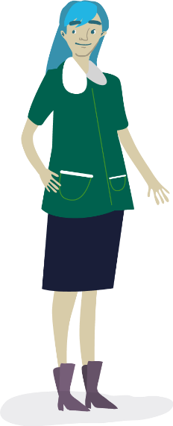
Afianzar su identidad profesional y capacidades reflexivas
Promover la retroalimentación pedagógica
Objetivos
de la mentoría respecto del docente principiante
Apoyarle en su inmersión al ejercicio profesional
Potenciar las competencias profesionales para el mejor desempeño
Que desarrolle redes de trabajo colaborativo en su comunidad escolar
Que se vincule con el establecimiento, los sistemas locales de educación y otras comunidades docentes

Slide 11
Beneficios del Sistema de Inducción y Mentoría
para el establecimiento educacional
    Apoya la inserción profesional del docente principiante: vincula la formación universitaria con el desarrollo profesional, reduce tiempo de adaptación, apoya la retención.
    Apoya la inserción en la comunidad educativa y la apropiación del Proyecto Educativo Institucional y el Plan de Mejoramiento Educativo.
    Facilita el desarrollo de capacidades profesionales para la mejora educativa.
    Directivos y sostenedores pueden incidir en el plan de inducción, de modo de hacerlo más provechoso para el cumplimiento de los objetivos institucionales.
    El sistema es financiado e implementado por el Ministerio de Educación, salvo en el caso de los establecimientos facultados para implementar sus propios planes. Más información en www.cpeip.cl
    El Ministerio dispone mentores especialmente formados para guiar los procesos de inducción.

Slide 12
Mentores, principiantes y establecimientos que implementen sus propios planes deben firmar convenio con el MINEDUC.
Dedicación exclusiva de un mínimo de 4 y un máximo de 6 hrs semanales (docente principiante debe estar contratado por un máximo de 38 horas).
Mentor debe diseñar, ejecutar y evaluar Plan de Mentoría, en acuerdo con el equipo directivo.
Se debe cumplir Plan de Mentoría de diez meses. Mentor debe mantener comunicación y trabajo colaborativo con directivos y el CPEIP.
Mentores deben entregar informes sobre el proceso al establecimiento educacional del docente principiante y al CPEIP.
Mentores deben participar en actividades convocadas por CPEIP.
Condiciones
Para el desarrollo
del proceso de
Inducción
y mentoría

Slide 13

Requisitos
DOCENTE
Principiante
Requisitos del docente principiante para optar al proceso de inducción
y mentoría
Título profesional de profesor(a) o educador(a).
Desempeñarse en establecimiento educacional que haya ingresado al Sistema Desarrollo Docente.
Estar contratado por una jornada laboral semanal máxima de 38 horas por el periodo en que se desarrolle el proceso de inducción.
Ejercer la función docente.
Encontrarse en su primer o segundo año de ejercicio profesional docente cuando se realice el proceso de acompañamiento.

Slide 14

Requisitos para ser Mentor/a
Requisitos
PARA SER
Mentor/a
Poseer el título de profesor (a) o educador(a).
Ejercer la función docente de aula.
Encontrarse reconocido a lo menos en el tramo
profesional avanzado.
No encontrarse evaluado en un nivel insatisfactorio o
básico.
Ejercer en establecimiento educacional
subvencionado.
Formación a través de cursos gratuitos impartidos por el CPEIP a través de instituciones acreditadas.

Slide 15

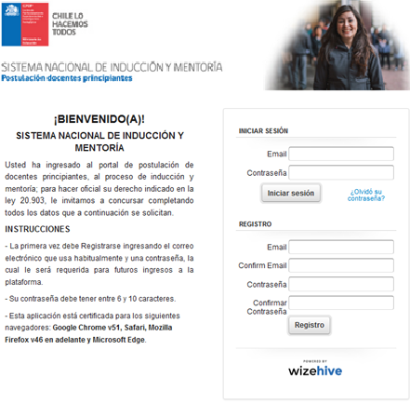
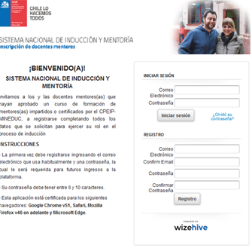
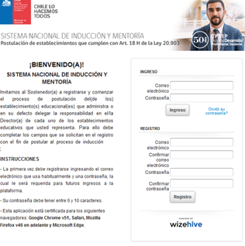
¿Dónde postular?
Para optar a este beneficio, se debe postular voluntariamente, acción que se realiza en tres portales distintos que se disponen en www.cpeip.cl
Portal de postulación docente principiante
Portal de postulación
Docente mentor/a
Portal establecimientos facultados para implementar planes propios

Slide 16

Formación
Mentores
Énfasis en la formación:
Rol del mentor.
Análisis de estrategias de enseñanza.
Competencias comunicativas centradas en el diálogo.
Gestión del proceso de acompañamiento.
Apoyo al profesor principiante en la mejora
de los aprendizajes de sus estudiantes.
Uso de nuevas tecnologías de la comunicación.
Procesos pedagógicos a vivenciar.
Enfoque trasversal (inclusivo-interculturalidad
-enfoque de género).

Slide 17
HISTORIA
Formación de Mentores - CPEIP
I. CURSOS REALIZADOS (2005-2018)
Formación de Mentores para docentes en Educación Básica y Educación Parvularia.
Formación de Mentores para docentes en Educación Básica, Parvularia y Diferencial.
Formación de Mentores para docentes de Educación Media.
Universidades participantes:
Pontificia U. Católica.
Pontificia U. Católica de Valparaíso.
Programa Inglés Abre Puertas.
U. Católica de Temuco.
U. Católica del Maule.
U. de Concepción.
U. de La Serena.
U. de Los Lagos.
U. de Playa Ancha.
U. San Sebastián.
Número docentes formados a la fecha: 1364
Regiones: Coquimbo, Valparaíso, RM, Maule, Bío Bío, Araucanía, Los Lagos.

Slide 18
Distribución de los 1.364 docentes mentores/as a nivel nacional

Slide 19
www.cpeip.cl

